Slide 1
2020實習計畫期末報告 DevOps
Z00045984 陸冠綸

Slide 2
Timeline
2/19-2/21
環境安裝
相關基本知識 練習 linux
PuTTY
3/4-3/6
Git
maven CI
Jenkins
3/18-3/20
CD
UT mock
4/8-4/17
Top 10
Technology
Report
2/26-2/27
DevOps規劃
Eclipse設定
認識Cslaw專案
3/11-3/13
CT
基本UT撰寫
3/25-4/1
CSLAW實作
UT mock
4/22-4/24
UT 撰寫

Slide 3
OverView
學習回顧
專題報告
心得
Linux
DevOps基礎觀念-CI CT CD
Git
Jenkins
Maven
UT- 三階段
TOP 10 Technology Report

Slide 4
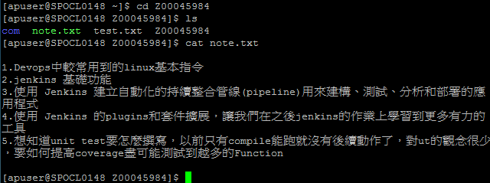
Linux
之前在學校沒有學過太多用Command Line的操作，算是第一次比較深入的了解。做一些基本操作像是cd ls cat rm grep Find
實例:使用Putty在上面Linux系統上建資料夾和一個txt的自我介紹。

Slide 5
DevOps - 「軟體開發（Dev）」與「IT運維（Ops）」
定義
透過自動化「軟體交付」和「架構變更」的流程，來使得構建、測試、發布軟體能夠更加地快捷、頻繁和可靠。
重視開發與維運人員的溝通，減少不同單位的資訊隔閡。
工具
GitLab - Code, build, and configure
Jenkins - Release, deploy, and orchestration
Sonar - Test
方法
Continuous integration(CI)
Continuous Testing(CT)
Continuous delivery/deployement(CD)

Slide 6
持續整合（Continuous integration，CI)
持續整合（英語：Continuous integration，縮寫CI），又譯為持續集成，是一種軟體工程流程，是將所有軟體工程師對於軟體的工作副本持續整合到共享主線（mainline）的一種舉措。
經常將新的或改變的程式碼與現有的程式碼庫進行匯集，這作業應該頻繁地發生，在提交和構建之間不存在中間窗口，並且沒有錯誤可以在沒有開發人員注意到並立即糾正的情況下產生。最佳的做法是透過每次提交一個程式庫來觸發建構，而不是定期預定的版本才進行建構。在快速提交的多開發者環境實踐是這樣的：在每次提交之後的短時間內觸發，然後在時間到期後開始建構，或者在上次建構間隔一段時間之後。許多自動化工具都有提供相關的自動化排程。

Slide 7
My First Maven
第一個專案
建立Maven專案後，Push到GitLab後透過Jenkins腳本自動部署。
Git Push
Gitlab
Build
Deploy
Result
1. 新增Maven專案
2. POM.xml新增FTP plug-in
3. 在Setting.xml設定FTP參數
Script (Linux)
Jenkins Pipeline
1.設定Source Code來自Gitlab
2.新增Jenkinsfile到Gitlab專案,編寫腳本
3.驗證
4.透過本機agent啟動
5.重回步驟2，新增maven deploy

Slide 8
Git
Git Clone - cd到要儲存的資料夾 將CSLAW Clone至本機
Git remote set-url (project URL) - 設定遠端路徑
Git Add (檔名or . ) - 新增檔案
Git Commit - 提交檔案和輸入訊息
Git push - 正式傳到gitlab上
Git pull - 將程式從gitlab上抓下來
※ Git checkout master - 存取位置切換到master
Git Merge - 合併
Git Status - 如發生conflict可透過Status看錯誤詳細情況

Slide 9
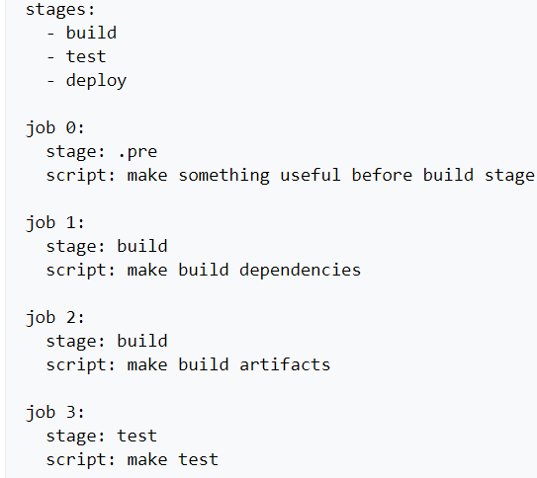
Jenkins Pipeline
在Jenkins上邊寫腳本，讓每一次的提交到Gitlab後都會觸發CI/CD的動作產生流水線（pipeline），包含不同階（Stage），階段用於邏輯切割，同一階段的任務以並列方式執行，階段間是順序執行，上一個階段執行失敗，下一個階段就不會執行。

Slide 10
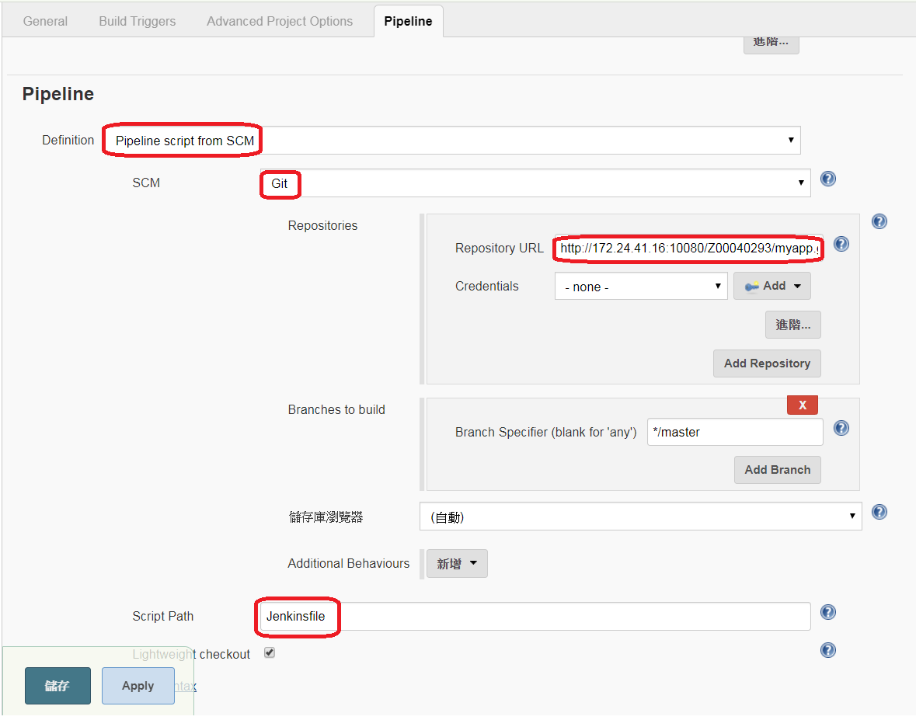
Jenkins Pipeline
1. 設定Source Code來自Gitlab

Slide 11
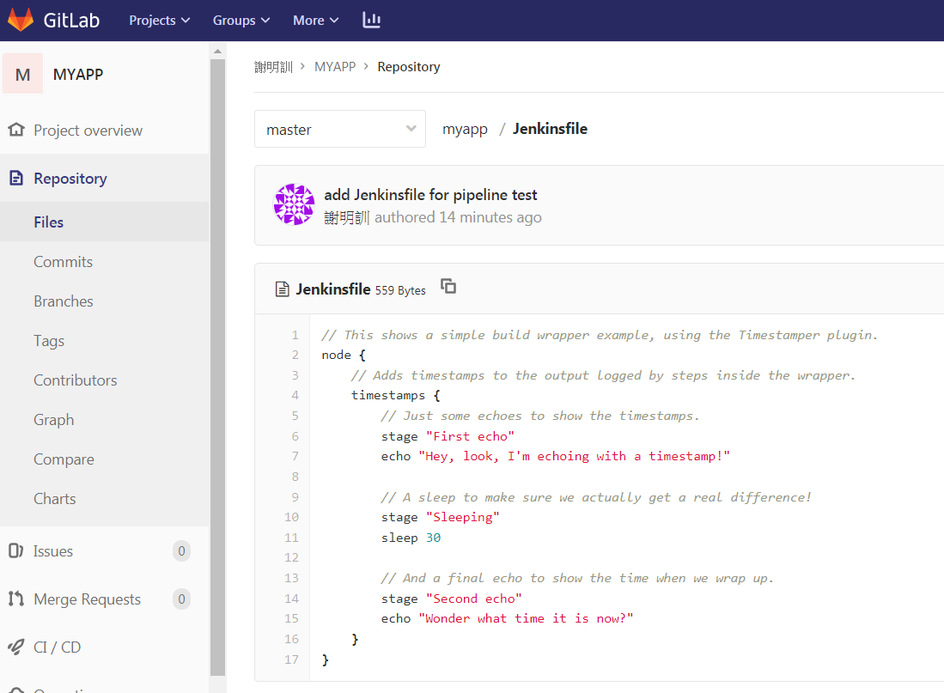
Jenkins Pipeline
2. 新增Jenkinsfile到Gitlab專案並開始寫腳本

Slide 12
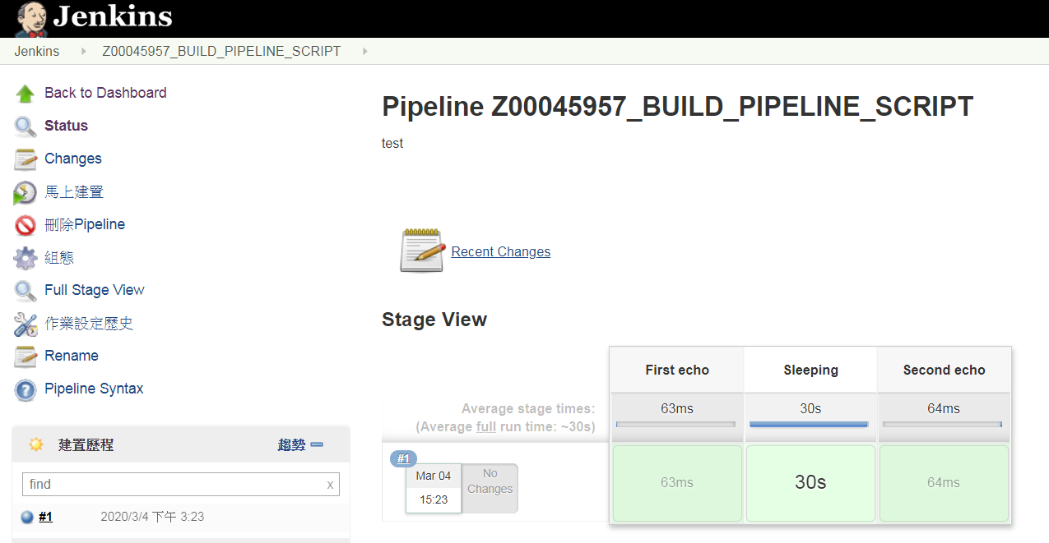
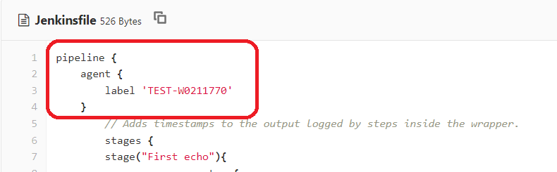
Jenkins Pipeline
驗證是否可正常取得並執行：
如果可以執行，更改Jenkinsfile為透過本機的agent啟動

Slide 13
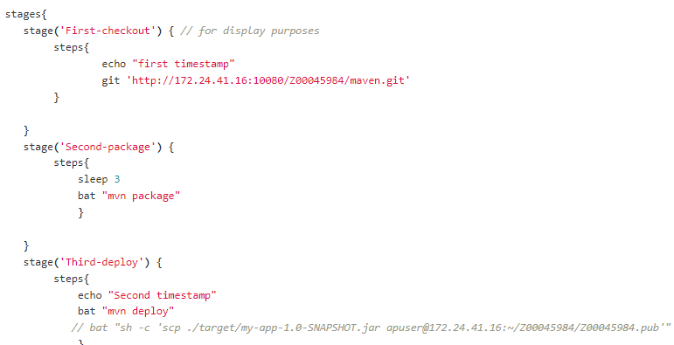
Jenkins Pipeline
新增Package、Deploy 到 Jenkinsfile並驗證是否可以執行
(重複步驟2-4)

Slide 14
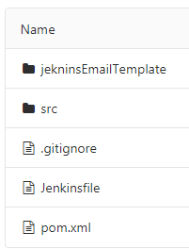
CSLAW
存放Email 模板
原始碼與UT
不想被系統追蹤紀錄的檔案清單，要再專案開始前加入gitignore才有效
記錄 pipeline 階段訊息 環境變數及參數
Pom.xml(Project Object Model，POM)
Maven記錄版本參數，統一管理參數

Slide 15
持續測試（Continuous integration，CI)
持續整合（英語：Continuous integration，縮寫CI），又譯為持續集成，是一種軟體工程流程，是將所有軟體工程師對於軟體的工作副本持續整合到共享主線（mainline）的一種舉措。
經常將新的或改變的程式碼與現有的程式碼庫進行匯集，這作業應該頻繁地發生，在提交和構建之間不存在中間窗口，並且沒有錯誤可以在沒有開發人員注意到並立即糾正的情況下產生。最佳的做法是透過每次提交一個程式庫來觸發建構，而不是定期預定的版本才進行建構。在快速提交的多開發者環境實踐是這樣的：在每次提交之後的短時間內觸發，然後在時間到期後開始建構，或者在上次建構間隔一段時間之後。許多自動化工具都有提供相關的自動化排程。

Slide 16
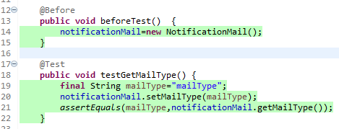
CSLAW Unit Test
NotificationMail.java
@Before - 每個Test前預做的動作
assertEquals( Test中做出來的結果,實際透過原始碼跑出來的結果)
Notes:
Before 每次執行test之前都會先做的動作
要驗證這個Get Set 是否正確
左邊是在test中指定的字串內容 右邊是由20.21行 使用source code set的method設定
再用Get來看看是不是相同

Slide 17

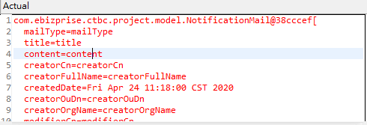
CSLAW Unit Test(Cont.)
NotificationMail.java
第一個卡關:ToString()
沒有辦法透過原始碼知道return結果長怎樣
要透過錯誤訊息才知道回傳的格式
接著要在測試檔中湊出與實際回傳相同的字串。

Slide 18
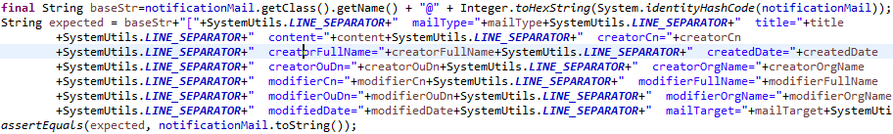
CSLAW Unit Test(Cont.)
NotificationMail.java
1.第一行檔案資訊用BaseStr設定
2.項目前面的空格用Line Separator完成
Notes:
第一行 先用getClass()getName拿到前面的名稱 後面取得hashCode後再轉成String
試過\t 空白 最後是用Line Separator

Slide 19
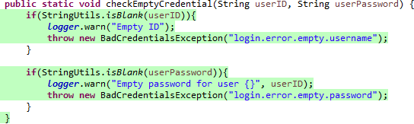
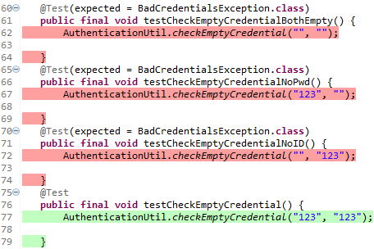
CSLAW Unit Test(Cont.)
AuthenticationUtil.java
多種情況各自對應不同測試以及Exception測試
Source
Code
Test

Slide 20
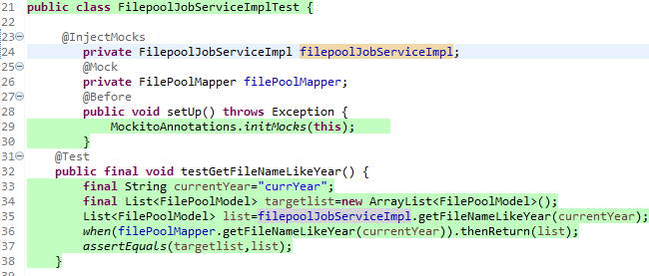
CSLAW Unit Test(Cont.)
FilepoolJobService.java
透過Mock取代無法取得的外部資料或class，再用when來回傳Mock值@Mock、@Before設定Mock物件

Slide 21
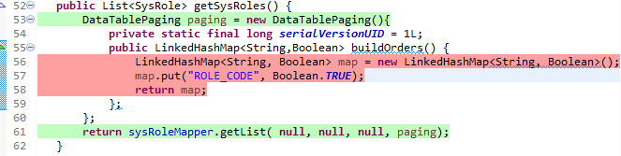
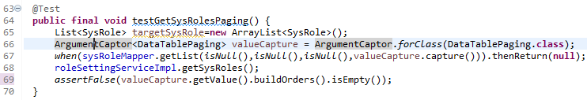
CSLAW Unit Test(Cont.)
RoleSettingServiceImp.java
ArgumentCaptor抓取Mock傳入值
Source
Code
Test
Notes:
原本Assert的寫法只會測試53 61的return 中間paging那個BuildOrder要另外用argumentCaptor去取得回傳值
在69行驗證是否有正確的取得數值

Slide 22
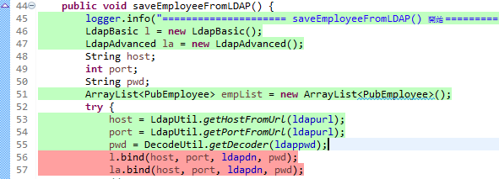
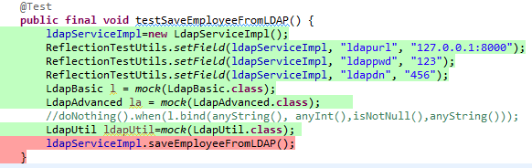
CSLAW Unit Test(Cont.)
RoleSettingServiceImp.java
遇到無法Mock解決的情況
Source
Code
Test
Notes:
Bind這個方法沒有回傳所以不能用mock產生 所以不能回傳bind成功的訊息回來只能透過連接Ldap server才行 因此這個是無法測試的

Slide 23
Top 10 Technologies That Will Drive the Future
of Infrastructure and Operations

Slide 24
Introduction & Overview
敏捷開發、雲端的革新對資訊組織是至關重要的，
因此Gartner提出10項資訊組織應該在2024以前實行的基礎技術。
但是…實行前的現況問題有(主要發現):
舊有的系統需進行調整，能夠用於日後自動化維護
》銀行業需維持高度穩定許多系統較舊要自動化是一大難題
2. 從傳統infrastructure到雲端、開源的轉變
》逐漸將環境轉移到雲端上
持續創新、了解產業動向提高自身組織能力、競爭力
》哪些適合做、哪些要先做
Notes:
應實行(較為引人注目的
1.原文提到技術債(technical debt)
---
3.減少完成開發到上線的Lead Time

Slide 25
No. 1: Artificial Intelligence for IT Operations (AIOps)
描述:將IT工作環境產生資訊，透過大數據和機器學習來預測錯誤、異常檢測等
優點:透明、準確、預測
敏捷性和生產率的提高:通過分析IT和業務數據，取得用戶業務活動和提供IT系統的行為。
服務改善和成本降低:大幅節省找尋性能問題的時間和精力，並能透過行為預測支持資源優化的工作。
風險緩解:通過分析監視，配置和服務台數據來識別操作和安全方面的異常。
市場波動的反應:通過機器的排班分析得出市場端的數據反應和用戶端需求。
敏捷性和生產率的提高。他們通過分析IT和業務數據，從而獲得收益
■
關於用戶交互，業務活動和支持IT系統行為的見解。
服務改善和成本降低。他們通過大大節省時間和精力來做到這一點
■
確定正常運行時間和性能問題的原因。行為預測通知
預測可以支持資源優化工作。
風險緩解。他們通過分析監視，配置和服務台數據來做到這一點。他們
■
從操作和安全角度識別異常。
競爭差異/破壞。他們通過對市場的快速響應來做到這一點
和基於機器的班次分析得出的最終用戶需求。

Slide 26
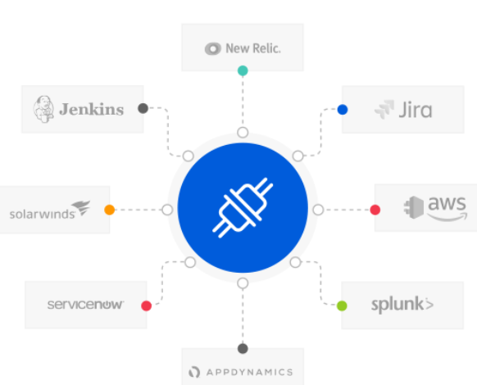
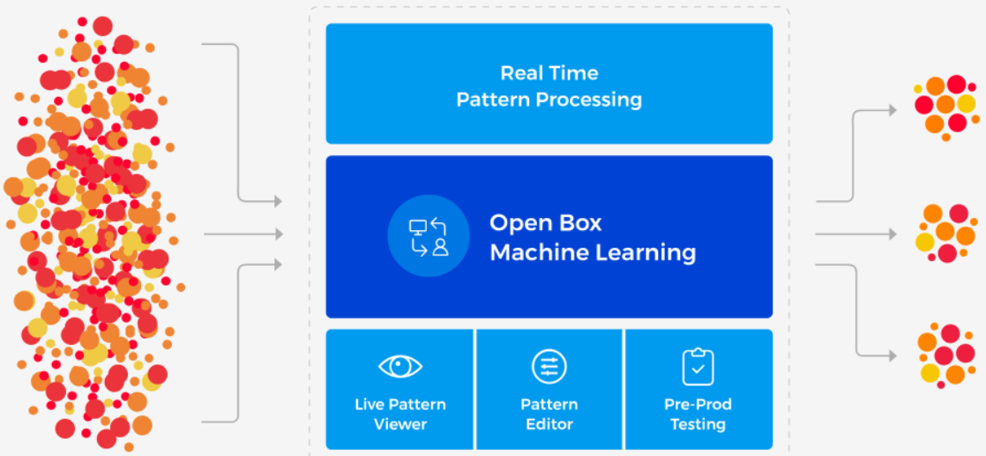
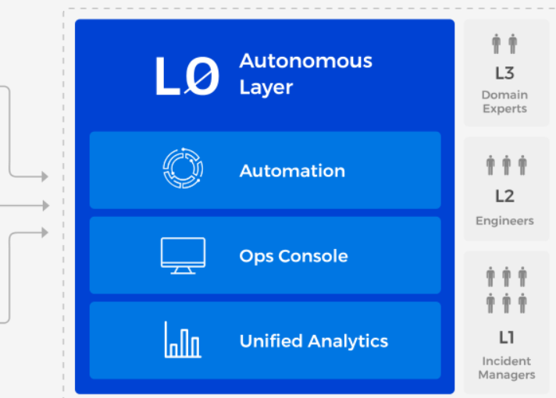
No. 1: Artificial Intelligence for IT Operations (AIOps)
Bigpanda- IT系統管理平台主要功能包含:
Open Integration Hub Open box ML LØ
敏捷性和生產率的提高。他們通過分析IT和業務數據，從而獲得收益
■
關於用戶交互，業務活動和支持IT系統行為的見解。
服務改善和成本降低。他們通過大大節省時間和精力來做到這一點
■
確定正常運行時間和性能問題的原因。行為預測通知
預測可以支持資源優化工作。
風險緩解。他們通過分析監視，配置和服務台數據來做到這一點。他們
■
從操作和安全角度識別異常。
競爭差異/破壞。他們通過對市場的快速響應來做到這一點
和基於機器的班次分析得出的最終用戶需求。
Notes:
1.整合各監測工具平台
2.特點是白箱測試 讓IT人員可控可測
3. LØ 能第一時間通知相關但不同群組的人員
還有console 分析功能(這個深入研究

Slide 27
No. 1: Artificial Intelligence for IT Operations (AIOps)
Splunk- 型態為SaaS，涵蓋領域廣泛，較為著名的是Logs管理。
可搜索的存儲庫中捕獲，索引和關聯實時數據，可從該存儲庫中生成圖形，報告，警報，儀表板和視覺化。
其他產品像是針對巨量資料的分析應用
— Splunk Hadoop Connect、HadoopOps。
※Hadoop分散式檔案系統(HDFS)將TB、PB等級的資料
透過MapReduce平行運算架構節省資料處理時間
Map:將需要處理的資料分散成小單元出去，讓大量的處理器平行分工
Reduce:再將結果收回，類似於divide and conquer
敏捷性和生產率的提高。他們通過分析IT和業務數據，從而獲得收益
■
關於用戶交互，業務活動和支持IT系統行為的見解。
服務改善和成本降低。他們通過大大節省時間和精力來做到這一點
■
確定正常運行時間和性能問題的原因。行為預測通知
預測可以支持資源優化工作。
風險緩解。他們通過分析監視，配置和服務台數據來做到這一點。他們
■
從操作和安全角度識別異常。
競爭差異/破壞。他們通過對市場的快速響應來做到這一點
和基於機器的班次分析得出的最終用戶需求。

Slide 28
No. 3: Container Management
描述:
Container management software(CMS)可以當作是作業環境的管理，它包含
Container runtime、作業排程、資源管理等等。
也可以透過API做為部屬環境和基礎設施間的橋樑。
優點:
Container Runtimes有利於整合Devops工具和workflows
Container則可加速並簡化應用程式的生命週期、在不同環境間的轉換、優化資源
※需要注意的是2022年預估>75%企業會使用Container applications
敏捷性和生產率的提高。他們通過分析IT和業務數據，從而獲得收益
■
關於用戶交互，業務活動和支持IT系統行為的見解。
服務改善和成本降低。他們通過大大節省時間和精力來做到這一點
■
確定正常運行時間和性能問題的原因。行為預測通知
預測可以支持資源優化工作。
風險緩解。他們通過分析監視，配置和服務台數據來做到這一點。他們
■
從操作和安全角度識別異常。
競爭差異/破壞。他們通過對市場的快速響應來做到這一點
和基於機器的班次分析得出的最終用戶需求。

Slide 29
No. 3: Container Management
建議:
需要注意的是windows環境是落後於linux環境的，文中也提到
什麼組織適合使用Container management?
Devops導向
有意願使用微服務(microservices)架構,並且擁有可擴展性，
高容量(high-volume)應用程式
想在相同設施的情況下提高軟體速度
對組織而言擴展時間、優先供應這兩個因素是非常重要的
敏捷性和生產率的提高。他們通過分析IT和業務數據，從而獲得收益
■
關於用戶交互，業務活動和支持IT系統行為的見解。
服務改善和成本降低。他們通過大大節省時間和精力來做到這一點
■
確定正常運行時間和性能問題的原因。行為預測通知
預測可以支持資源優化工作。
風險緩解。他們通過分析監視，配置和服務台數據來做到這一點。他們
■
從操作和安全角度識別異常。
競爭差異/破壞。他們通過對市場的快速響應來做到這一點
和基於機器的班次分析得出的最終用戶需求。
Notes:
1.3應該較為符合
4.尖峰時段需額外效能(

Slide 30
No. 3: Container Management
Container Management Vendor:
Kubernetes(k8s):是由Google開發並開源的系統，專門用以自動化部屬、彈性擴充及容器應用管理，具分散式叢集架構等功能。
管理功能特性:
多租戶管理介面 (2) 平台擴充性 (3) 高可用性管理介面
應用功能特性:
滾動式升級 (2) 應用服務擴展性 (3) 自動化負載平衡 (4) 自動重啟失能服務
但企業等級的K8S在安全性、網路、多租戶及穩定度上尚未成熟。
敏捷性和生產率的提高。他們通過分析IT和業務數據，從而獲得收益
■
關於用戶交互，業務活動和支持IT系統行為的見解。
服務改善和成本降低。他們通過大大節省時間和精力來做到這一點
■
確定正常運行時間和性能問題的原因。行為預測通知
預測可以支持資源優化工作。
風險緩解。他們通過分析監視，配置和服務台數據來做到這一點。他們
■
從操作和安全角度識別異常。
競爭差異/破壞。他們通過對市場的快速響應來做到這一點
和基於機器的班次分析得出的最終用戶需求。
Notes:
https://www.inwinstack.com/2018/05/08/what-is-kubernetes-part2/

Slide 31
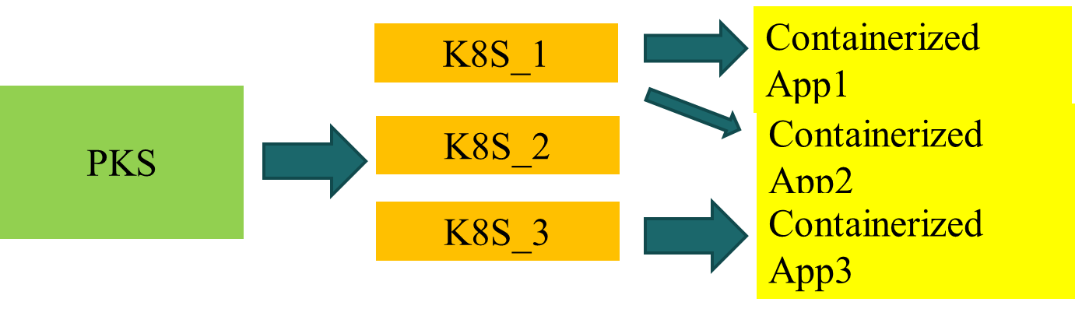
No. 3: Container Management
Container Management Vendor:
VMWare PKS:VMWare是戴爾科技（戴爾電腦母公司）旗下軟體公司，提供雲端運算和硬體虛擬化的軟體和服務。
VMWare、Pivotal與Google cloud合作推出VMWare PKS，PKS與Google雲端平台、NSX結合提供容器網路負載平衡與安全性，私有容器登錄工具則擁有企業級的管理和安全性。IT人員可以透過PKS快速佈建、擴充K8S叢集供開發人員部署容器化的應用程式(containerized)
敏捷性和生產率的提高。他們通過分析IT和業務數據，從而獲得收益
■
關於用戶交互，業務活動和支持IT系統行為的見解。
服務改善和成本降低。他們通過大大節省時間和精力來做到這一點
■
確定正常運行時間和性能問題的原因。行為預測通知
預測可以支持資源優化工作。
風險緩解。他們通過分析監視，配置和服務台數據來做到這一點。他們
■
從操作和安全角度識別異常。
競爭差異/破壞。他們通過對市場的快速響應來做到這一點
和基於機器的班次分析得出的最終用戶需求。
Notes:
Docker Container(DC)與VM間的差異:DC是將作業系統層虛擬化，VM則是虛擬化硬體。
https://yugii.pixnet.net/blog/post/222856530-%5Bdocker%5D-docker-%E5%88%9D%E9%AB%94%E9%A9%97
https://www.youtube.com/watch?v=gSe6xQPOrlo&list=UUooxo90UYvqhDgxmfgQqgyA&index=54

Slide 32
No. 3: Container Management
Container Management Vendor:
Red Hat Openshift(with IBM): OpenShift 是由紅帽公司推出的雲端運算平台或可以理解為kubernetes 容器管理平台，開發人員可以快速安全地整併企業工作量並將其部署到 Kubernetes 叢集中。
OpenShift 叢集建置在 Kubernetes 儲存器編排上，提供作業環境的一致性及彈性,而 IBM 則管理 OpenShift的儲存器平台 (OCP)。
敏捷性和生產率的提高。他們通過分析IT和業務數據，從而獲得收益
■
關於用戶交互，業務活動和支持IT系統行為的見解。
服務改善和成本降低。他們通過大大節省時間和精力來做到這一點
■
確定正常運行時間和性能問題的原因。行為預測通知
預測可以支持資源優化工作。
風險緩解。他們通過分析監視，配置和服務台數據來做到這一點。他們
■
從操作和安全角度識別異常。
競爭差異/破壞。他們通過對市場的快速響應來做到這一點
和基於機器的班次分析得出的最終用戶需求。
Notes:
is an enterprise-ready Kubernetes container platform with full-stack automated operations to manage hybrid cloud and multicloud deployments. Red Hat OpenShift is optimized to improve developer productivity and promote innovation.
https://www.ibm.com/downloads/cas/7019JAXP

Slide 33
No. 4: Devops Toolchain
描述:
DevOps pipeline activity通常包含plan, create, verify, release, configure,monitor
對應不同的步驟需使用不同的軟體工具，現在則有供應商將其整合。
2022年預計有30%以上的企業會使用，相比於2018年的<10%。
優點:
消除程式開發上溝通執行的障礙，確保程式品質跟交期，並使交付(delivery)流程自動化。Gartner建議IT組織依據業務性質去選擇所需的Toolchain；然而如果有多個交付平台(ex.雲、App)，這時就需要多個不同供應商的工具搭配使用。
敏捷性和生產率的提高。他們通過分析IT和業務數據，從而獲得收益
■
關於用戶交互，業務活動和支持IT系統行為的見解。
服務改善和成本降低。他們通過大大節省時間和精力來做到這一點
■
確定正常運行時間和性能問題的原因。行為預測通知
預測可以支持資源優化工作。
風險緩解。他們通過分析監視，配置和服務台數據來做到這一點。他們
■
從操作和安全角度識別異常。
競爭差異/破壞。他們通過對市場的快速響應來做到這一點
和基於機器的班次分析得出的最終用戶需求。

Slide 34
No. 4: Devops Toolchain
Devops Toolchain Vendor:
GitLab:一款基於 Git 的完全整合的軟體開發平台。另外，GitLab 且具有wiki以及線上編輯、issue跟蹤功能、CI/CD 等功能。
每一次的提交（commit）後都會觸發CI/CD的動作產生流水線（pipeline），包含不同階段（Stage），階段用於邏輯切割，同一階段的任務以並列方式執行，階段間是順序執行，上一個階段執行失敗，下一個階段將不會執行。
敏捷性和生產率的提高。他們通過分析IT和業務數據，從而獲得收益
■
關於用戶交互，業務活動和支持IT系統行為的見解。
服務改善和成本降低。他們通過大大節省時間和精力來做到這一點
■
確定正常運行時間和性能問題的原因。行為預測通知
預測可以支持資源優化工作。
風險緩解。他們通過分析監視，配置和服務台數據來做到這一點。他們
■
從操作和安全角度識別異常。
競爭差異/破壞。他們通過對市場的快速響應來做到這一點
和基於機器的班次分析得出的最終用戶需求。
Notes:
Continuous configuration automation:Chef, Puppet, Ansible and SaltStack
APM/infrastructure management:Cisco AppDynamics, Datadog, Dynatrace, Elastic, New Relic and Splunk
Release automation tools:CloudBees, Microsoft and XebiaLabs.

Slide 35
No. 4: Devops Toolchain
Devops Toolchain Vendor:
文中提到其他針對Devops不同階段所使用的工具，包含:
Continuous configuration automation:
Chef, Puppet, Ansible and SaltStack .
APM/infrastructure management:
Cisco AppDynamics , Datadog ,Dynatrace , Elastic
, New Relic and Splunk
Release automation tools:
CloudBees, Microsoft and XebiaLabs.
敏捷性和生產率的提高。他們通過分析IT和業務數據，從而獲得收益
■
關於用戶交互，業務活動和支持IT系統行為的見解。
服務改善和成本降低。他們通過大大節省時間和精力來做到這一點
■
確定正常運行時間和性能問題的原因。行為預測通知
預測可以支持資源優化工作。
風險緩解。他們通過分析監視，配置和服務台數據來做到這一點。他們
■
從操作和安全角度識別異常。
競爭差異/破壞。他們通過對市場的快速響應來做到這一點
和基於機器的班次分析得出的最終用戶需求。

Slide 36
No. 5: Edge Computing
描述:
邊緣計算是分布式計算拓樸，拓樸設計上將處理資訊的過程盡可能接近使用者或機器，而非較遠的伺服器或雲端，將運算及流量維持在本地端，能降低延遲、雲端及頻寬的負荷，在物聯網上應用的效果會特別顯著。同時建立樞紐處理比較複雜的數值計算或數據精簡。
建議:
將邊緣計算納入中遠程的規畫之中，應多嘗試做數據精簡、與雲的互連，而不是應用程式。必須多了解部署多雲、多端點應用程式的gateway和hub。
預計到了2022年有超過半數的資料會來自邊緣計算。
敏捷性和生產率的提高。他們通過分析IT和業務數據，從而獲得收益
■
關於用戶交互，業務活動和支持IT系統行為的見解。
服務改善和成本降低。他們通過大大節省時間和精力來做到這一點
■
確定正常運行時間和性能問題的原因。行為預測通知
預測可以支持資源優化工作。
風險緩解。他們通過分析監視，配置和服務台數據來做到這一點。他們
■
從操作和安全角度識別異常。
競爭差異/破壞。他們通過對市場的快速響應來做到這一點
和基於機器的班次分析得出的最終用戶需求。
Notes:
You must become familiar with an emerging application model, in which edge gateways and hubs serve as the linchpins for deploying heterogeneous, multicloud and multiendpoint applications.

Slide 37
No. 5: Edge Computing
Edge Computing Vendor:
Amazon Snowball Edge:資料傳輸裝置，具備內建儲存以及透過特定 AWS 服務的運算能力。支援在中斷連接的環境 (例如，船上、風車和偏僻的工廠) 下進行本機資料處理和收集。Storage Optimized 用於預先處理和大規模資料傳輸。
Compute Optimized 用於在網路連接有限或沒有網路連接的環境下執行進階機器學習工作負載。Snowball Edge 已預先設定完成而且不必連接到網際網路，所以運算處理和資料收集的作業可以在隔離的操作環境中進行。如同擁有完整的
AWS 連線能力一樣，在節點執行相同的軟體和存取特定的 AWS 功能。
敏捷性和生產率的提高。他們通過分析IT和業務數據，從而獲得收益
■
關於用戶交互，業務活動和支持IT系統行為的見解。
服務改善和成本降低。他們通過大大節省時間和精力來做到這一點
■
確定正常運行時間和性能問題的原因。行為預測通知
預測可以支持資源優化工作。
風險緩解。他們通過分析監視，配置和服務台數據來做到這一點。他們
■
從操作和安全角度識別異常。
競爭差異/破壞。他們通過對市場的快速響應來做到這一點
和基於機器的班次分析得出的最終用戶需求。

Slide 38
No. 5: Edge Computing
Edge Computing Vendor:
Akamai Edge DNS:Akamai是一家位於美國的CDN、雲端服務供應商，主要業務是出租給企業伺服器，使他們用戶的存取速度變快。
Edge DNS 是他們其中一項重要的服務，當伺服器同時湧入大量request時，可將DNS resolution移動到Akamai，以維持服務。以下是官方所列的優點:
(1) Trust-Based Security
(2) 24/7 Availablity,100% Uptime SLA
(3) Secure Implenetation
(4) IP Throttling
敏捷性和生產率的提高。他們通過分析IT和業務數據，從而獲得收益
■
關於用戶交互，業務活動和支持IT系統行為的見解。
服務改善和成本降低。他們通過大大節省時間和精力來做到這一點
■
確定正常運行時間和性能問題的原因。行為預測通知
預測可以支持資源優化工作。
風險緩解。他們通過分析監視，配置和服務台數據來做到這一點。他們
■
從操作和安全角度識別異常。
競爭差異/破壞。他們通過對市場的快速響應來做到這一點
和基於機器的班次分析得出的最終用戶需求。
Notes:
CDN content delivery network >如存取網站離用戶太遠 使用CDN將資料拉到使用者所在地區(cache)減少存取時間
1.用原有或較有名的 name server
2.確保隨時都有 SLA service leve agreement
3.Edge DNS 特別提到他們不識使用bind(Berkeley internet name domain)
4.偵測異常行為的IP 對其進行封鎖或終止服務

Slide 39
No. 10: Serverless Computing
描述:
Serverless Computing是包含很多技術的集合，其中最常被提到的是FaaS，以平台即服務（PaaS）為基礎，無伺服器運算提供一個微型的架構，終端客戶不需要事先部署、組態或管理伺服器服務，程式碼運行所需要的伺服器服務皆由雲端平台來提供。
優點:
IT人員可快速的大規模部署
適合需要快速反應、流量變化大不規律的系統
費用方面只有進行運算的時候才需要支付計算的費用
敏捷性和生產率的提高。他們通過分析IT和業務數據，從而獲得收益
■
關於用戶交互，業務活動和支持IT系統行為的見解。
服務改善和成本降低。他們通過大大節省時間和精力來做到這一點
■
確定正常運行時間和性能問題的原因。行為預測通知
預測可以支持資源優化工作。
風險緩解。他們通過分析監視，配置和服務台數據來做到這一點。他們
■
從操作和安全角度識別異常。
競爭差異/破壞。他們通過對市場的快速響應來做到這一點
和基於機器的班次分析得出的最終用戶需求。
Notes:
https://kknews.cc/zh-tw/code/69yn4gq.html

Slide 40
No. 10: Serverless Computing
建議:
相較於過去對基礎設施的管理， Serverless computing需要更多轉換型態的管理。
以應用程式為中心並了解程式間的依存關係、組件及其設計是否能增強整體的擴充性、可靠性、安全性及效率。
考慮API Gateway 、Network egress，因為負載量大的時候API Gateway的成本會很高。
修改數據分類的條件，因為內容存儲庫中的物件現在也可以做為程式碼和數據。
重新審視整個IT運作，從基礎架構管理到應用程式的管控，確保它們可以保護、監控和調整應用程式，達到SLA。
敏捷性和生產率的提高。他們通過分析IT和業務數據，從而獲得收益
■
關於用戶交互，業務活動和支持IT系統行為的見解。
服務改善和成本降低。他們通過大大節省時間和精力來做到這一點
■
確定正常運行時間和性能問題的原因。行為預測通知
預測可以支持資源優化工作。
風險緩解。他們通過分析監視，配置和服務台數據來做到這一點。他們
■
從操作和安全角度識別異常。
競爭差異/破壞。他們通過對市場的快速響應來做到這一點
和基於機器的班次分析得出的最終用戶需求。

Slide 41
No. 10: Serverless Computing
Serverless Computing Vendor:
AWS Lambda:AWS Lambda是亞馬遜在2015年創建的一個無伺服器計算服務。它由事件的函數觸發運行，並自動管理計算資源，不用擔心在後台發生的事情。
與AWS其他服務結合包含儲存、資料庫等，可輕易使用現有的資源。
使用者只需要決定功能所需要的記憶體大小，剩下的AWS會自動擴展提供適當的頻寬和運算資源。
費用的計算非常精準，程式運行以100ms為一個計價單位。
敏捷性和生產率的提高。他們通過分析IT和業務數據，從而獲得收益
■
關於用戶交互，業務活動和支持IT系統行為的見解。
服務改善和成本降低。他們通過大大節省時間和精力來做到這一點
■
確定正常運行時間和性能問題的原因。行為預測通知
預測可以支持資源優化工作。
風險緩解。他們通過分析監視，配置和服務台數據來做到這一點。他們
■
從操作和安全角度識別異常。
競爭差異/破壞。他們通過對市場的快速響應來做到這一點
和基於機器的班次分析得出的最終用戶需求。
Notes:
https://www.altexsoft.com/blog/cloud/comparing-serverless-architecture-providers-aws-azure-google-ibm-and-other-faas-vendors/
https://kknews.cc/zh-tw/tech/pg8zzkj.html

Slide 42
No. 10: Serverless Computing
Serverless Computing Vendor:
Microsoft Azure Functions:Azure了提供一種與Lambda非常相似的產品。兩者之中最大的區別是這兩種服務是如何處理函數的可用性的。如果Lambda在一段時間沒有被調用後，那麼Amazon將創建一個新的Lambda實例，這會造成明顯的延遲。Azure也有類似的方式，但熱啟動和冷啟動之間的延遲不太明顯。
結合Azure pipeline具有CI/CD的功能。
透過Azure平台的整合，容易監控整個工作流程(workflow)。
對Visual Studio的開發者來說十分容易上手。
耐用度(Durable Funciton )，讓開發者可以設定執行的檢查點。
敏捷性和生產率的提高。他們通過分析IT和業務數據，從而獲得收益
■
關於用戶交互，業務活動和支持IT系統行為的見解。
服務改善和成本降低。他們通過大大節省時間和精力來做到這一點
■
確定正常運行時間和性能問題的原因。行為預測通知
預測可以支持資源優化工作。
風險緩解。他們通過分析監視，配置和服務台數據來做到這一點。他們
■
從操作和安全角度識別異常。
競爭差異/破壞。他們通過對市場的快速響應來做到這一點
和基於機器的班次分析得出的最終用戶需求。
Notes:
價格幾乎完全相同，同時也免費提供了第一個百萬次的函數調用
https://www.altexsoft.com/blog/cloud/comparing-serverless-architecture-providers-aws-azure-google-ibm-and-other-faas-vendors/
https://kknews.cc/zh-tw/tech/pg8zzkj.html

